Slide 1
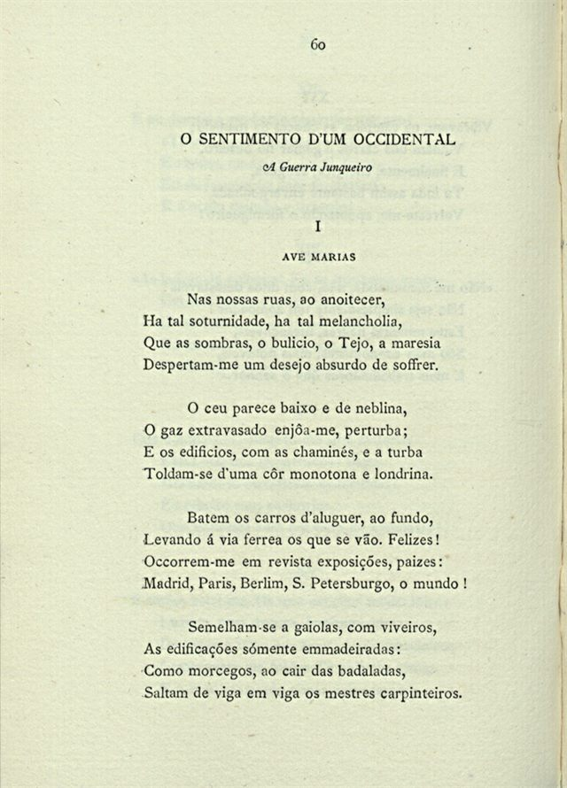
PORTUGUÊS, 2.º ANO, MÓDULO 6, LIÇÃO M6-F05, UNIDADE 2
EPI
7
Palavras com passado
«Cheio» e «pleno» são a mesma palavra latina, que fez dois caminhos e chegou cá com duas caras. Vais seguir mais algumas.
«O Sentimento dum Ocidental» em O Livro de Cesário Verde (1887), primeira página. Domínio público
lê, faz, leva
Lição M6-F05, Palavras com passado
1

Slide 2
ABRIR, CINCO MINUTOS
EPI
Porque é que Cesário escrevia «melancholia» e nós escrevemos «melancolia»?
Lição M6-F05, Palavras com passado
2

Slide 3
LER
EPI
Étimos e palavras divergentes
O étimo é a palavra de origem (muitas vezes latina). Do mesmo étimo podem nascer palavras divergentes: uma por via popular (evolução fonética lenta) e outra por via erudita (tomada mais tarde, próxima do latim), por exemplo plenu- → cheio / pleno. As edições do século XIX mostram grafias anteriores às reformas ortográficas: occidental, melancholia, lyrios.
Lição M6-F05, Palavras com passado
3

Slide 4
O ESSENCIAL
EPI
Três coisas a fixar
1
As edições do século XIX de Cesário e de Antero escrevem «occidental», «melancholia», «lyrios»: grafias anteriores às reformas ortográficas, com história dentro.
2
O étimo é a palavra de origem; do mesmo étimo nascem palavras divergentes, uma por via popular e outra por via erudita, como «cheio» e «pleno».
3
Passas grafias antigas para a de hoje, encontras pares divergentes no dicionário e segues o étimo de três palavras de Lisboa, com fonte.
Lição M6-F05, Palavras com passado
4

Slide 5
VER, E COMPLETAR NO CADERNO
EPI
Completa no caderno
NA EDIÇÃO | HOJE | O QUE MUDOU
occidental
melancholia
lyrios
sómente
egrejas
Lição M6-F05, Palavras com passado
5

Slide 6
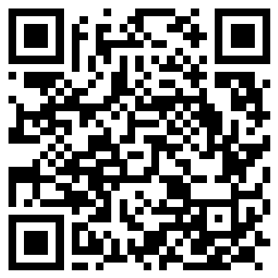
AGORA NO TELEMÓVEL, QUINZE MINUTOS
EPI
Abre a lição no telemóvel
1
Lê e responde aos cartões, um de cada vez
2
O percurso marca a lição como feita
pedrohfernandes-klk.github.io/​pt/​m6/​licao-m6-f05/​
Lição M6-F05, Palavras com passado
6

Slide 7
PAUSA: CARTÕES NO TELEMÓVEL
EPI
Três minutos, com placar
1
Na lição, toca em «Sala» e escreve o código do ecrã e uma alcunha
2
Faz os cartões que o ecrã indica
3
Quando acabares, olha para o placar
pedrohfernandes-klk.github.io/​pt/​m6/​licao-m6-f05/​
Lição M6-F05, Palavras com passado
7

Slide 8
SÍNTESE
EPI
Para fixar
1
Passadas para hoje, as grafias do século XIX mostram o que as reformas mudaram: «occidental» perde a consoante dupla, «lyrios» troca o «y» por «i» e ganha acento, «sómente» perde o acento e «egrejas» fixa o «i» inicial.
2
Um étimo, duas vias: «cheio» e «pleno», «chave» e «clave», «mancha» e «mácula», «artelho» e «artigo» são pares divergentes.
3
Seguir uma palavra de Lisboa até ao dicionário, e dizer a fonte e a entrada, é o que a legenda do projeto «Cesário nos dias de hoje» pede.
Lição M6-F05, Palavras com passado
8

Slide 9
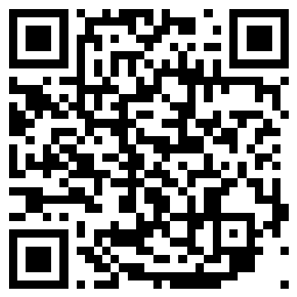
ATÉ À PRÓXIMA AULA
EPI
No telemóvel ou no PC da escola
1
Termina o baralho da lição M6-F05
2
Espreita a lição seguinte, «Cesário nos dias de hoje»
3
Antes de sair: foto do caderno para o portefólio
pedrohfernandes-klk.github.io/​pt/​m6/​
Lição M6-F05, Palavras com passado
9

